Slide 1
İLETİŞİM & TAKIM ÇALIŞMASI
Dilek SELÇUK

Slide 2
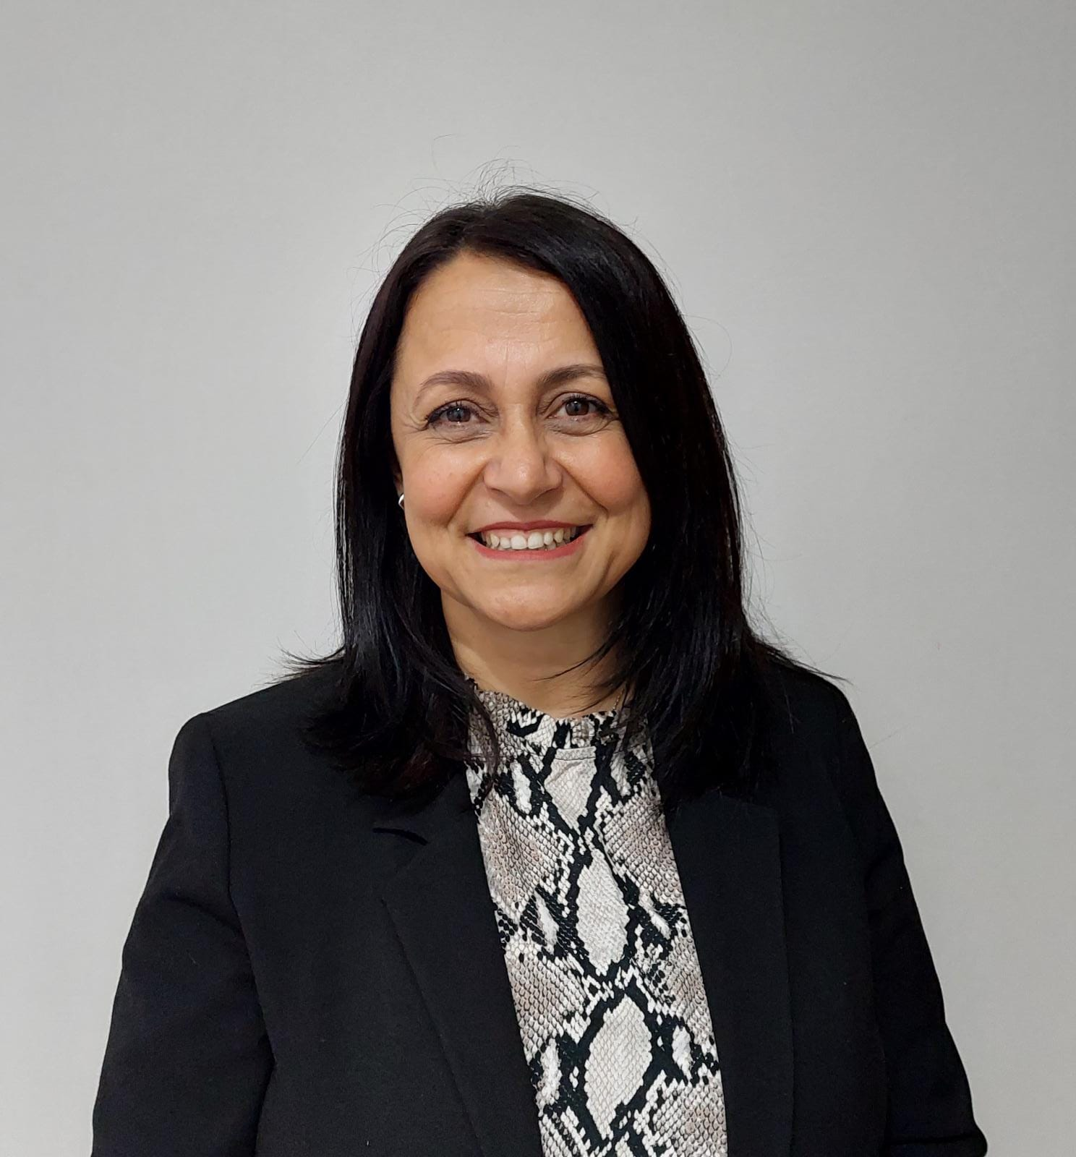
DİLEK SELÇUK
9 Eylül Üniversitesi - İktisat
Optimal Danışmanlık’ta Yönetim Danışmanı / Eğitmen
İletişim ve Beden Dili Uzmanı
İnsan Tanıma Sistemleri Uzmanı
KOSGEB tarafından onaylı Girişimcilik Eğitmeni
Aile ve Sosyal Hizmetler Bakanlığı onaylı Aile Eğitmeni
ELGİNKAN Vakfı Eğitmeni (2001’den bu yana)
TOBB İzmir Kadın Girişimciler Kurulu Üyesi
28 Yıllık Eğitmenlik Deneyimi
Profesyonel Mentor
Eğitmen
Yönetim Danışmanı

Slide 3
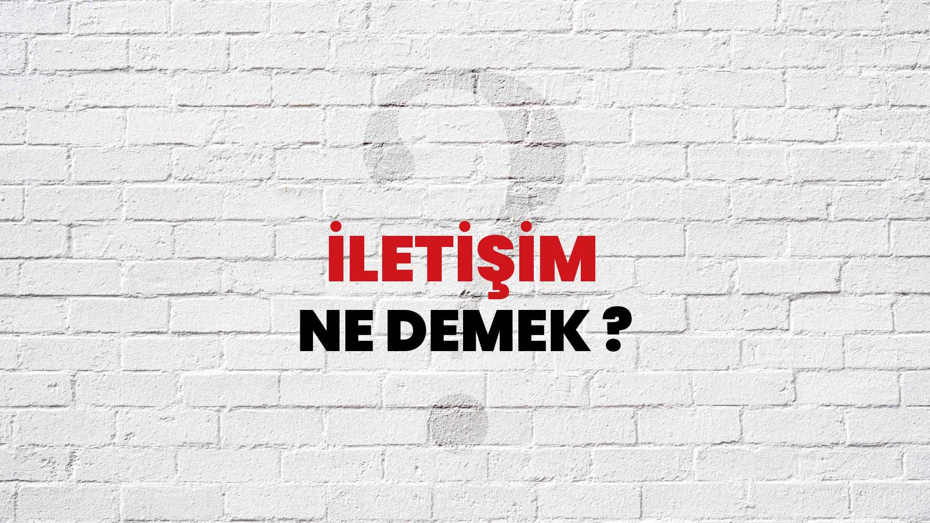

Slide 4
İletişim;
Duygu, düşünce ve bilgilerin akla gelebilecek her türlü yollarla başkalarına aktarılmasıdır.

Slide 5
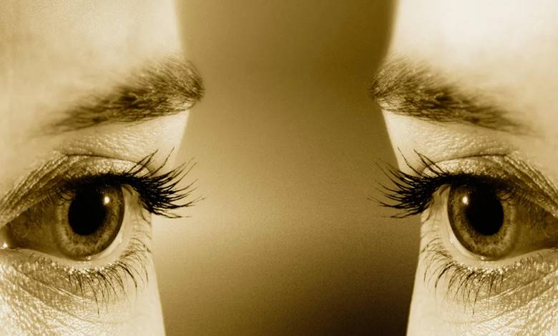
İLETİŞİM
İki insanın birbirinin görme alanına girdiği
an başlar

Slide 6
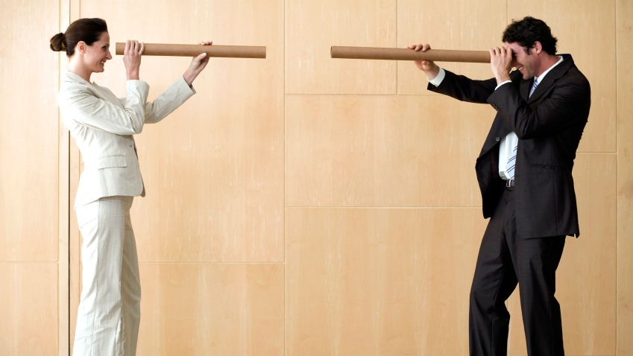
İki insan birbirinin farkına vardığı andan itibaren:
Söylediği
Söylemediği
Yaptığı
Yapmadığı
her şeyin bir anlamı vardır.

Slide 7
İLETİŞİM NEDEN ÖNEMLİDİR?

Slide 8
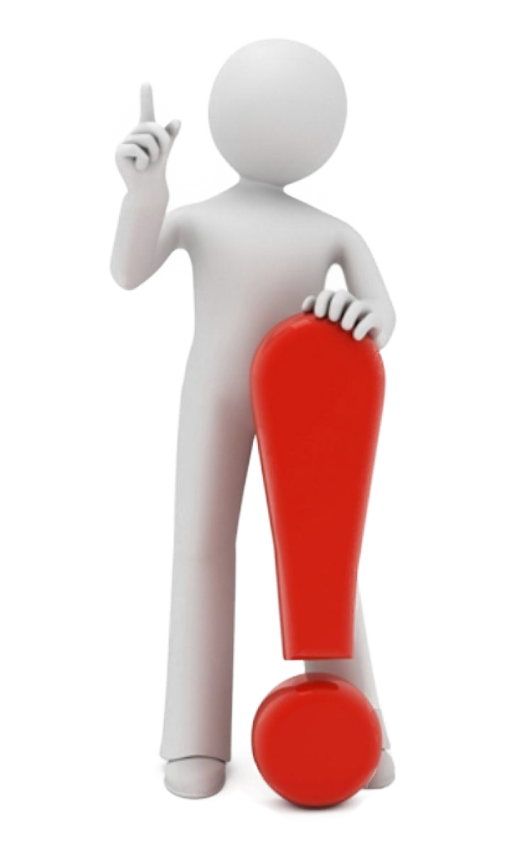
İletişimin önemi
Var olmak
Haberleşmek
Paylaşmak
Etkilemek ve yönlendirmek
Eğlenmek ve mutlu olmak

Slide 9
İletişim süreci

Slide 10
Kim Ne Söyledi Hangi Yolla Kime
İLETİŞİM SÜRECİ ve İLETİŞİMİN ÖĞELERİ
Kaynak
Mesaj
Alıcı
Kanal
Geri Bildirim

Slide 11
Yüz yüze iletişimde
3 KANAL kullanılır

Slide 12
SÖZ:
% ------
SES TONU:
% ------
BEDEN DİLİ:
% ------

Slide 13
SÖZ:
% 7
SES TONU:
% 38
BEDEN DİLİ:
% 55

Slide 14
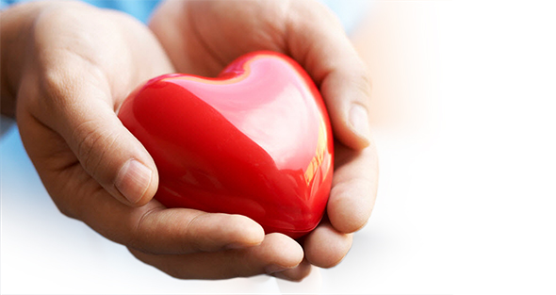
Doğallık
Samimiyet
Nezaket
Kabul etme
Saygı
Empati
Etkili iletişimin
ön kuralları

Slide 15
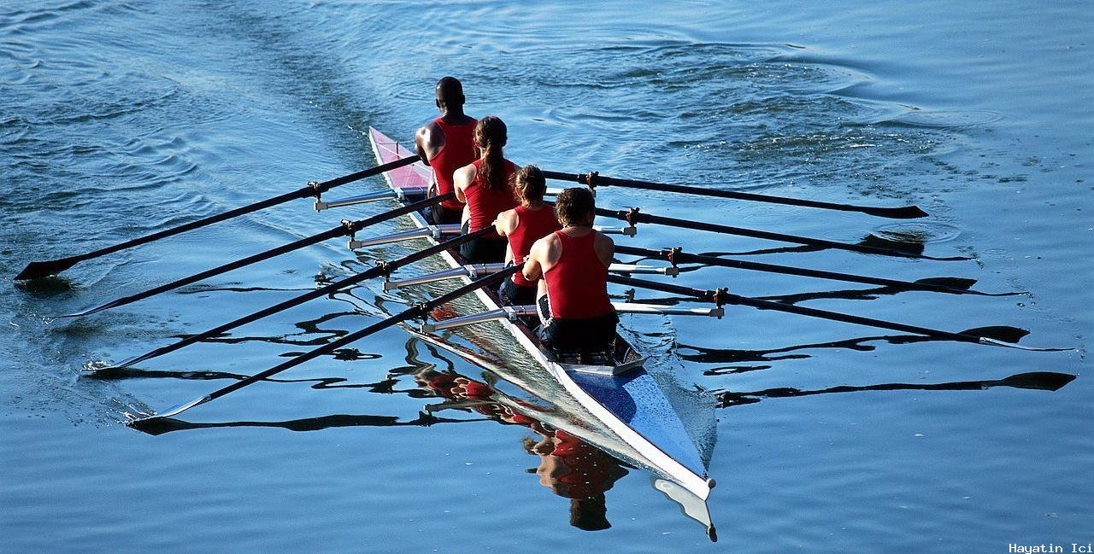
TAKIM ÇALIŞMASI

Slide 16
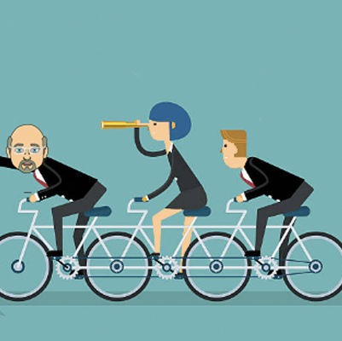
TDK’ya göre “takım” kelimesinin sözlük anlamı:
Meslek, davranış, durum vb. yönlerden birbirine uyan kimselerin oluşturduğu topluluk
Görev bakımından birbirini tamamlayan kimselerin topluluğu, grup, ekip
Birbirini tamamlayan şeylerin tümü

Slide 17
Takım çalışması, bir amacı gerçekleştirmek üzere bir araya gelmiş iki veya daha fazla kişiden oluşan bireylerin, aralarında etkileşimde bulunarak yaptıkları etkinliklere denir.

Slide 18
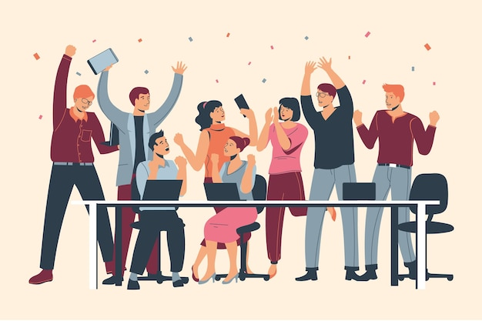
Takımlar birçok amaçla kurulurlar:
Değişimi başlatma
Değişime karşı direnci kırma
Sorunlara çözüm bulma
Çalışma ilişkilerini geliştirme
Amaçlara dönük sonuçlar elde etme
Çalışanlar için işi daha anlamlı hale getirme
Katılımcı ve paylaşımcı bir örgüt kültürü yaratma
Kaliteli hizmet sunma
Yeni stratejiler geliştirme

Slide 19
TAKIM OLMAK KOLAY MI, ZOR MU?

Slide 20
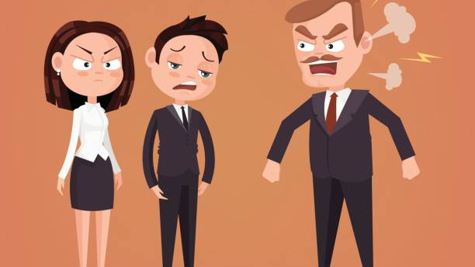
Takım olmakta zorlanma sebepleri

Slide 21
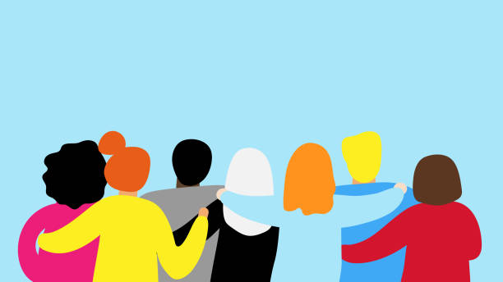
Takım çalışmasına yatkın insanların 12 özelliği

Slide 22
1.
Etkin iletişim becerilerine hakim olmak

Slide 23
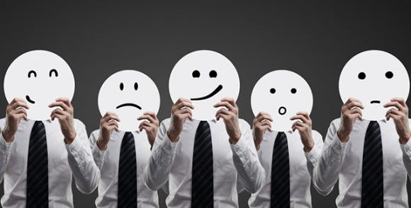
2. Kendini doğru bir şekilde ifade edebilmek

Slide 24
3.
Duyarlılık

Slide 25
4.
Çok çeşitli
ve hızlı düşünebilme yeteneği

Slide 26
5.
Problem çözme becerisi

Slide 27
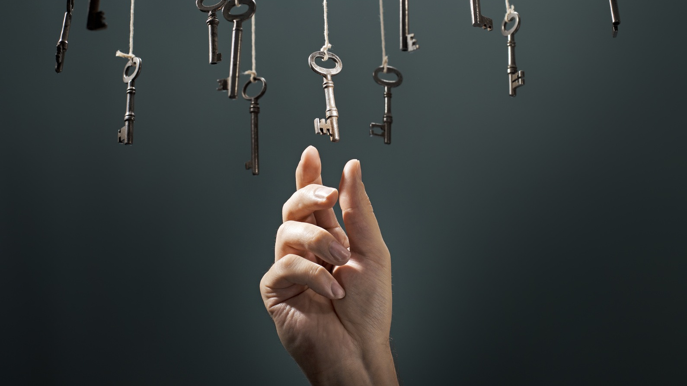
6.
Farklı çözüm yolları üretebilmek

Slide 28
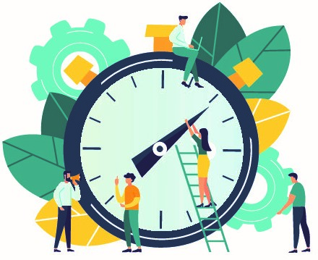
7.
Zamanı doğru yönetmek

Slide 29
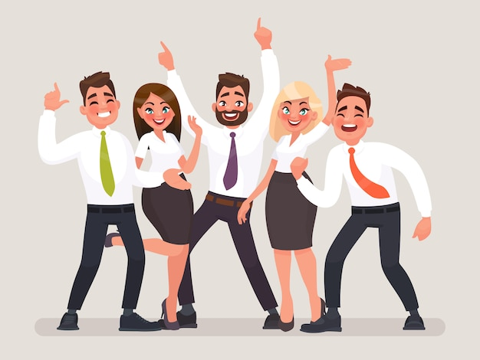
8.
Biz bilincine sahip olmak

Slide 30
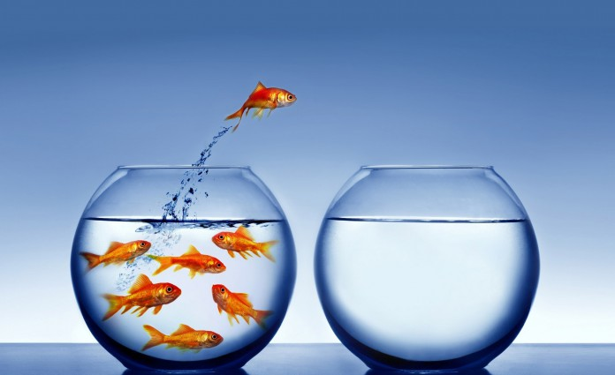
9. Yeniliklere ve değişime açık olmak

Slide 31
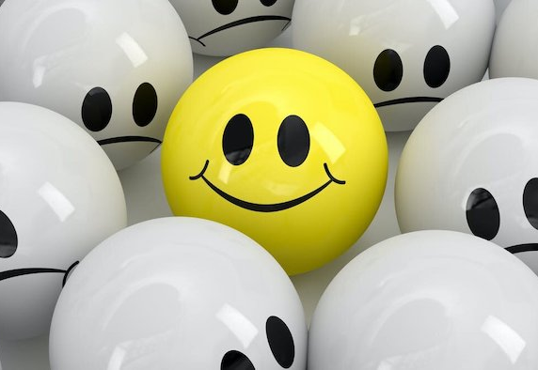
10.
İyimserlik
(hayata ve insanlara karşı olumlu bakış açısı)

Slide 32
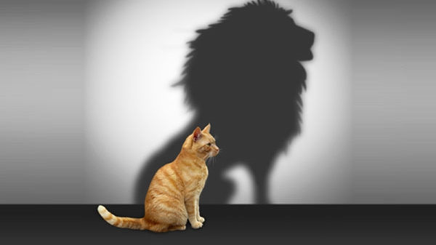
11. Yüksek
iç motivasyon

Slide 33
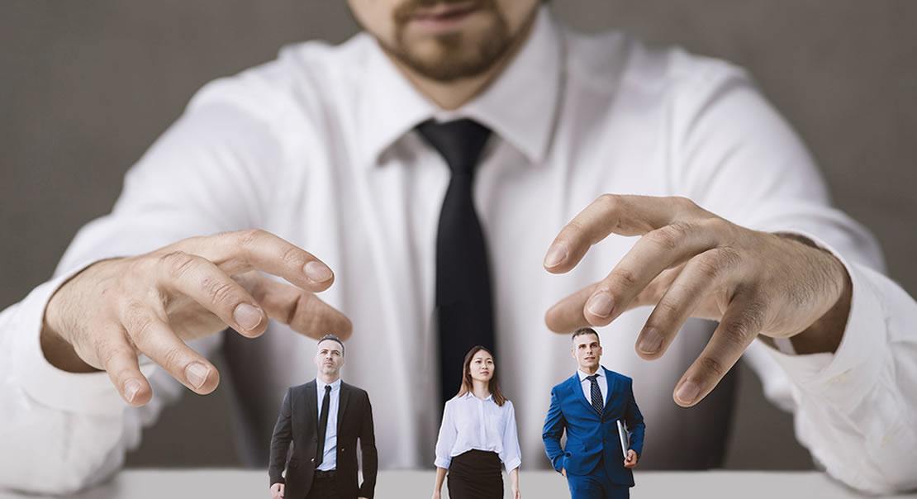
12.
Çatışmayı yönetebilmek

Slide 34
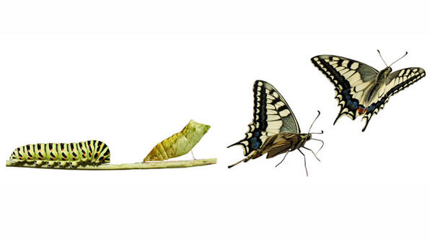
TAKIM OLMA AŞAMALARI

Slide 35
Oluşma
Çatışma
Alışma
Çalışma
TAKIM OLMA AŞAMALARI

Slide 36
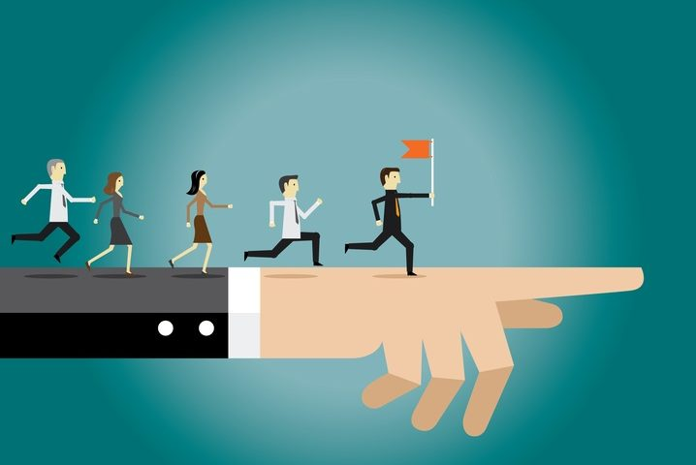
TAKIM ÇALIŞMASINDA LİDERİN ROLÜ

Slide 37
Takım çalışmasının kazançları

Slide 38
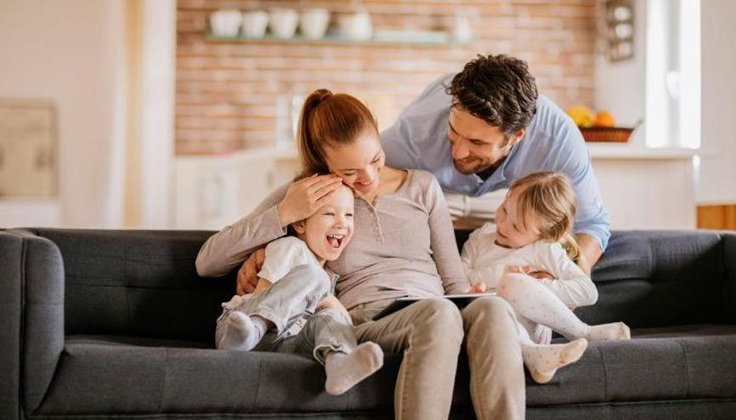
Etkili ve mutlu iletişim

Slide 39
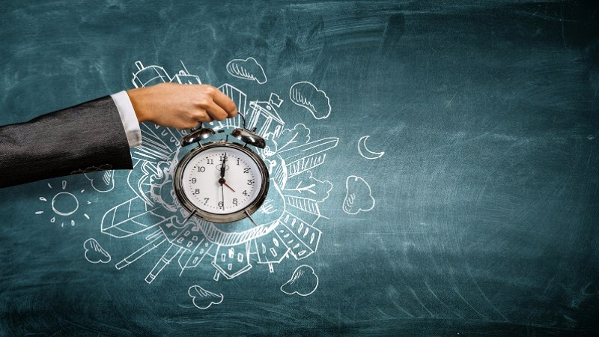
Zaman yönetimi
ve verimlilik

Slide 40
Güç & Başarı

Slide 41
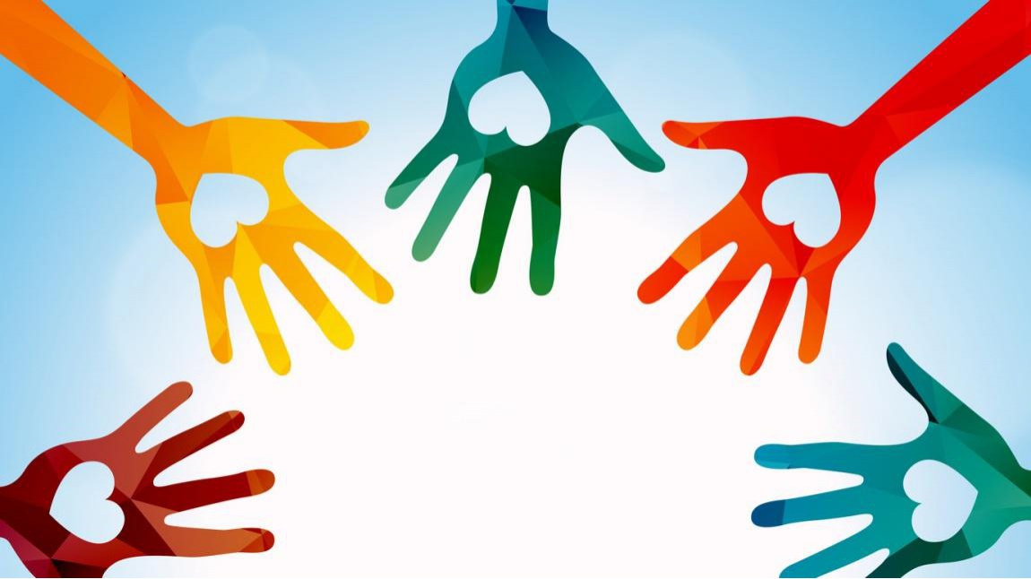
YARDIMLAŞMA

Slide 42
Zayıf yönlerin geliştirilmesi

Slide 43
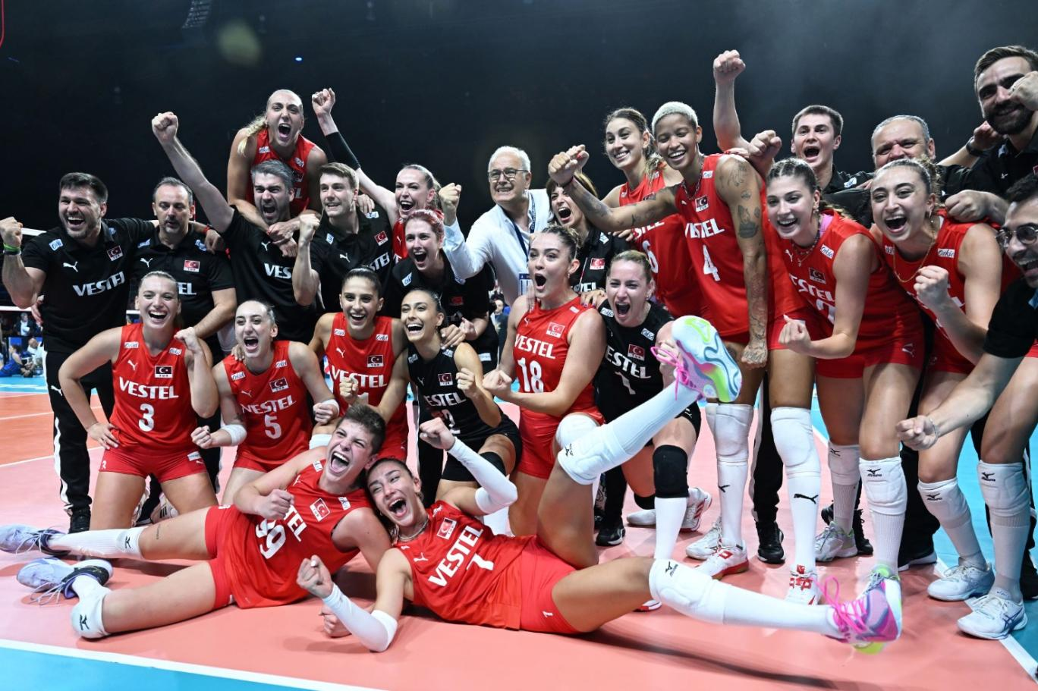
Heyecan ve birlik

Slide 44
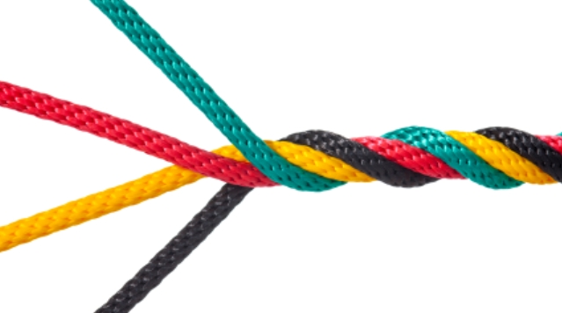
Ben değil BİZ

Slide 45
DİLEK SELÇUK
Optimal Danışmanlık
www.optimaldanismanlik.com
0542 666 61 35
dilekselcukoptimal
Dilek Selçuk

Slide 46
TEKERLEME

Slide 47
Sudan çıktı iki su şadısı, biri erkek şu şadısı, diğeri dişi şu şadısı.

Slide 48
Götür küpü, dök küpü.
Getir küpü dök küpü.

Slide 49
Be birader buraya bak, başı bereli burma bıyıklı bastı bacak bayan berberiyle bizim Bedri bey birlikte bir pirinci birinci buluşta birbirine dizip Bursa pazarına indi.

Slide 50
Sazende Şazi ile zifos Zihni, zaman zaman sizin sokağın sağ köşesinde sinsi sinsi fiskoslaşarak, zibidi Suzi’ye sonsuz ve sorumsuz bir hayasızlıkla ikide bir sizi şikâyet ederler.

